Slide 1




Congrès des Enfants

Slide 2

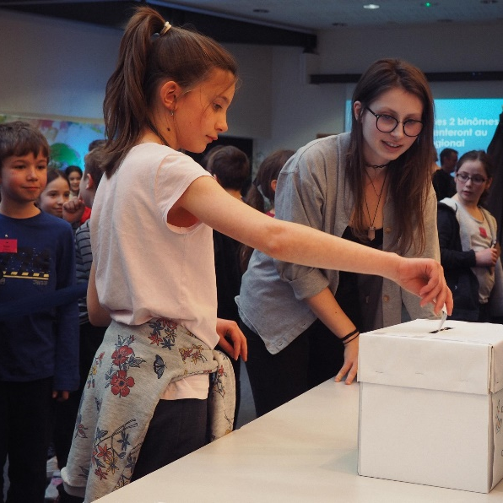

Congrès des Enfants
Phase départementale :
93 Congrès départementaux (90% de participation)
600 associations
10 000 participant.e.s

Slide 3
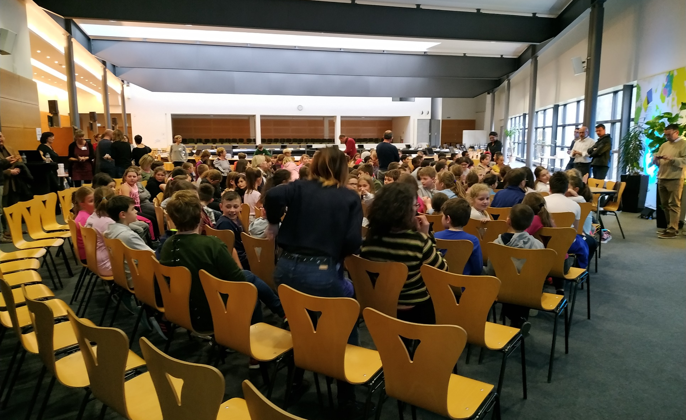
Congrès départemental de Meurthe et Moselle (54)
120 enfants réunis en salle du Conseil du Département de Meurthe et Moselle

Slide 4
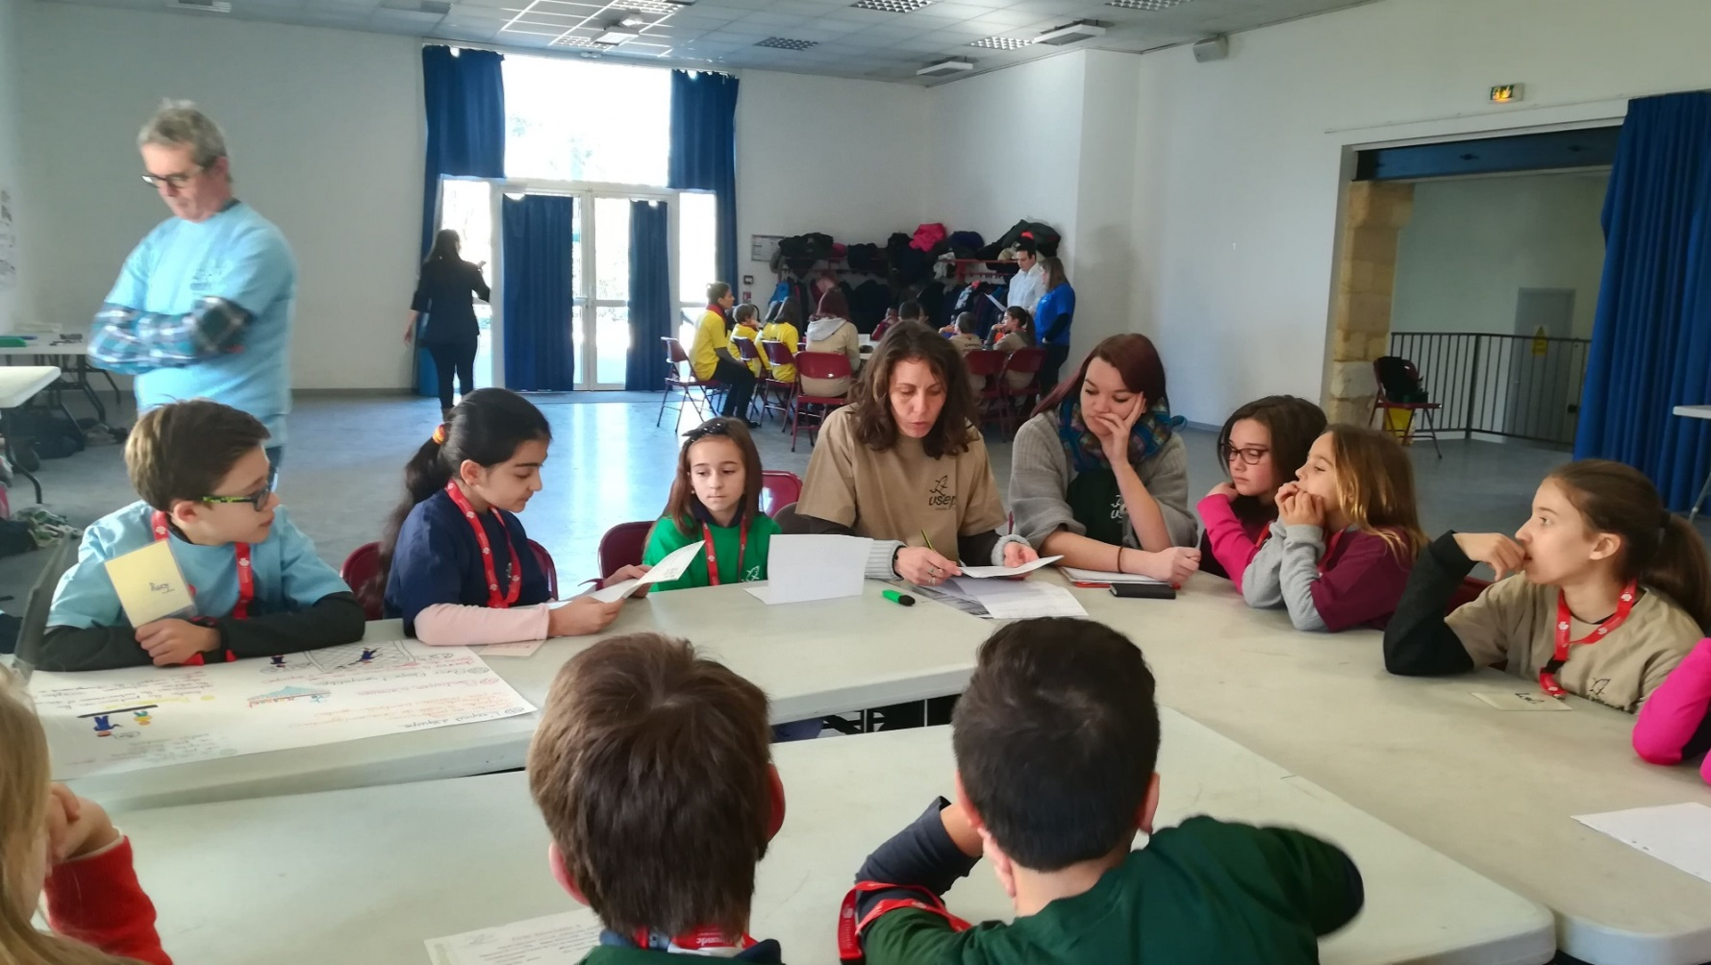
Congrès départemental de Gironde (33)

Slide 5
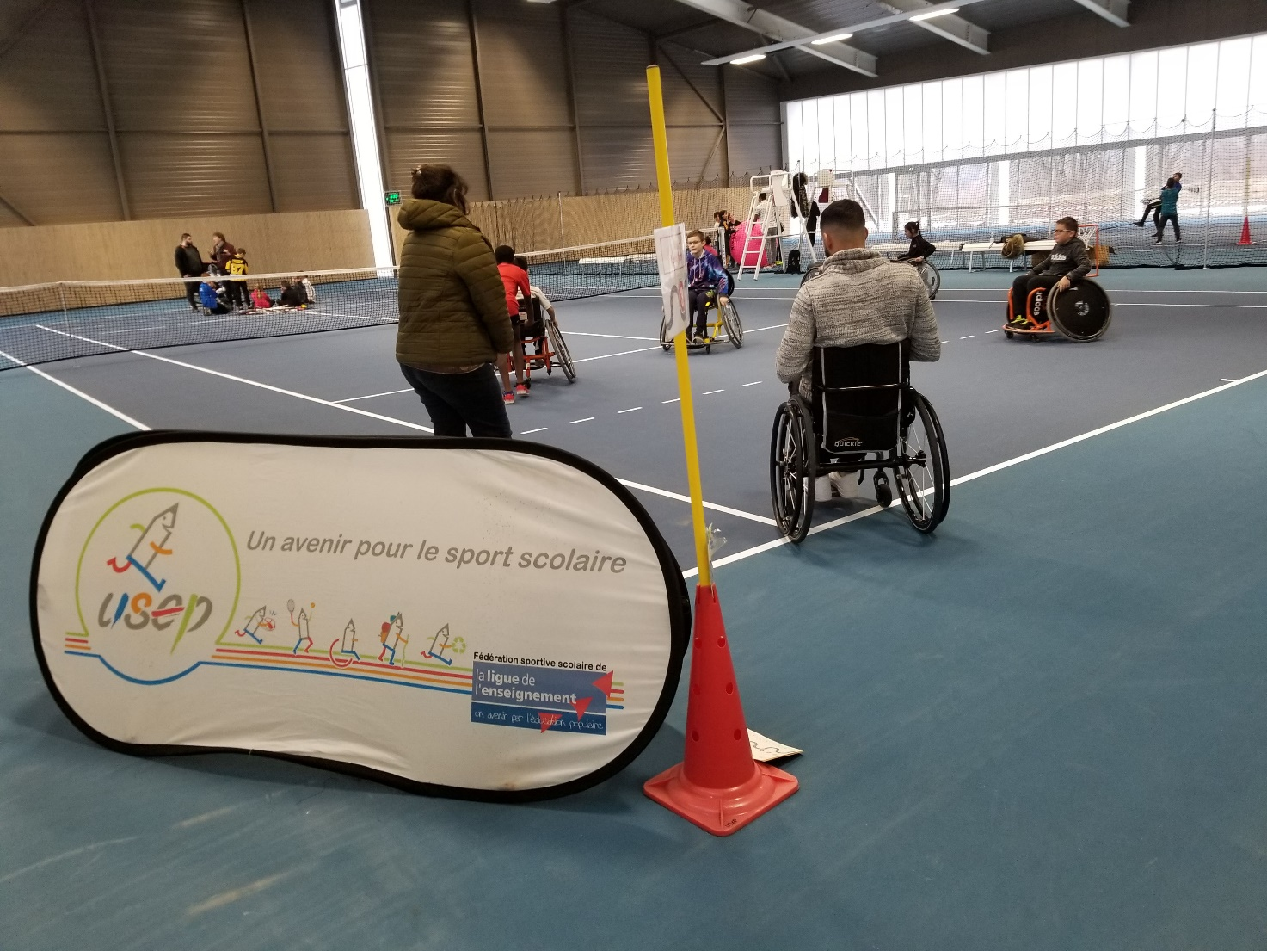
Congrès départemental du
Territoire de Belfort (90)
4 ateliers sportifs mis en place:
Basket fauteuil
Hockey
Kinball
Cross canadienne

Slide 6
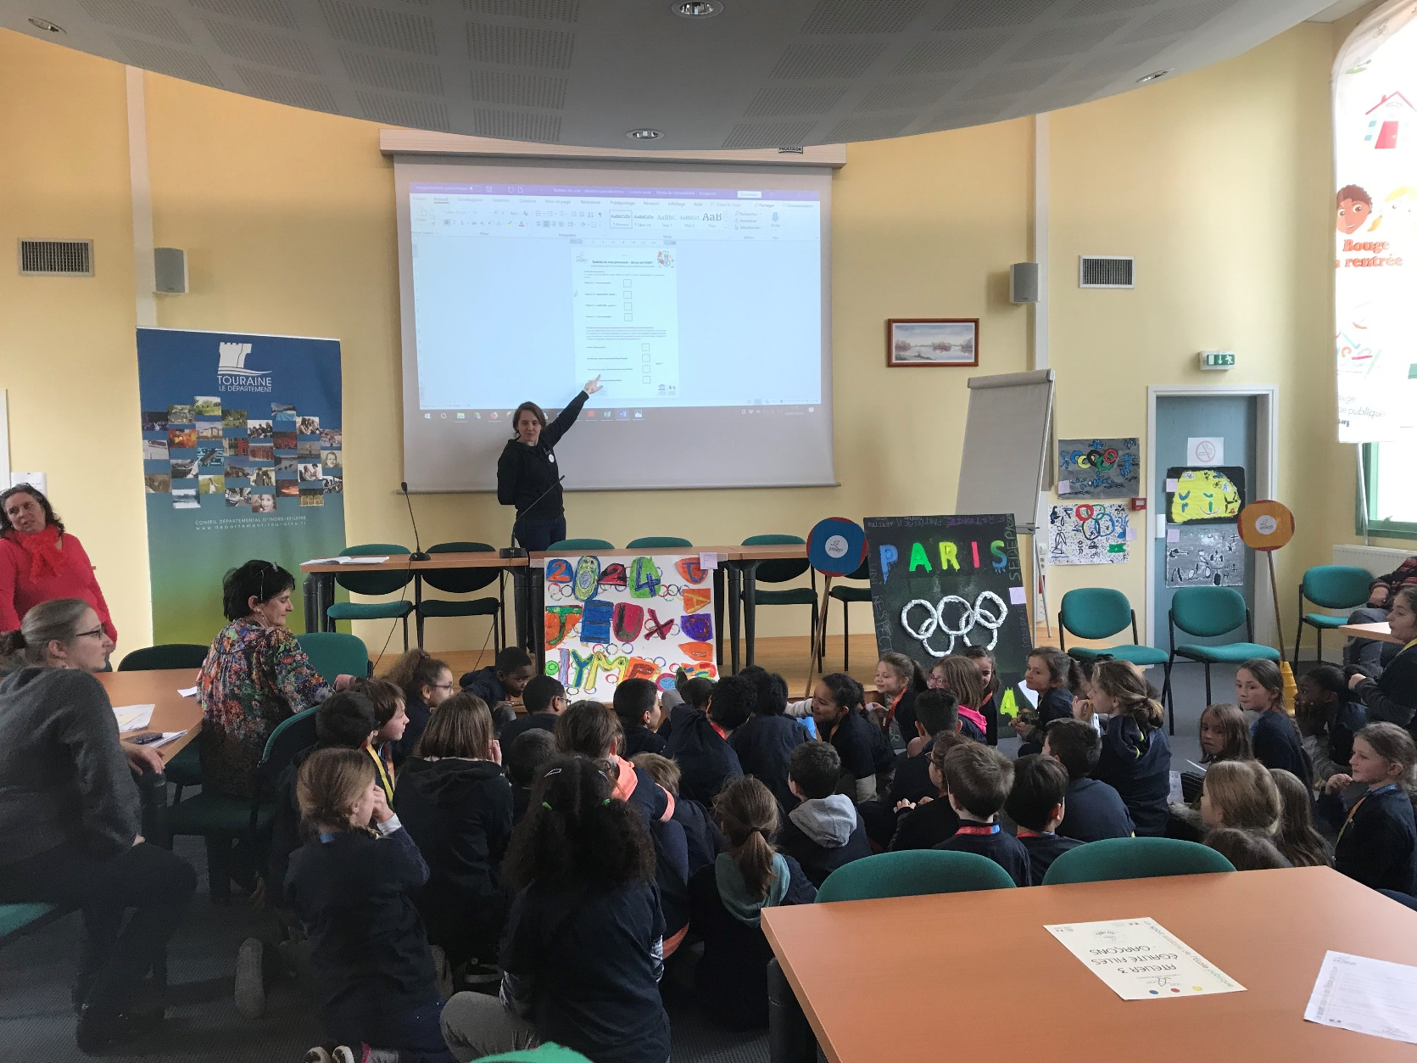
Congrès départemental de l’Indre et Loire (37)

Slide 7
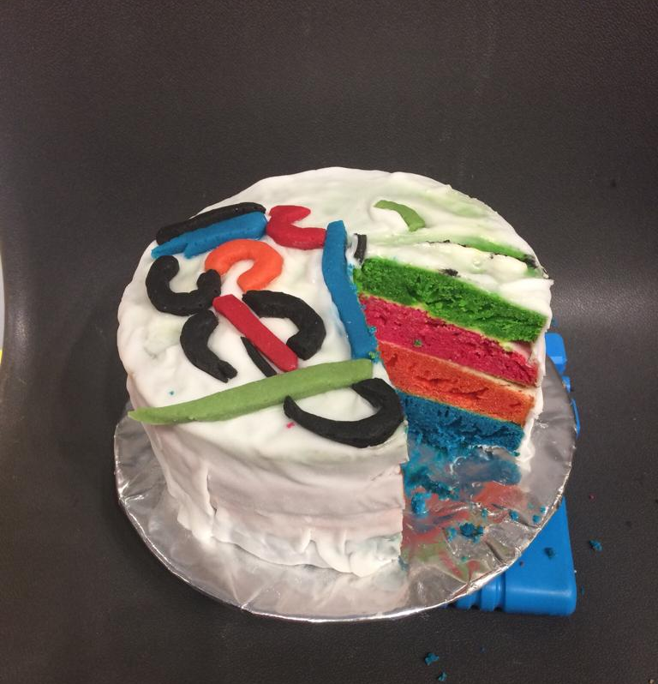
Congrès des Enfants
Phase régionale
13 Congrès régionaux + 3 Congrès des bassins de vie Outremer

Slide 8
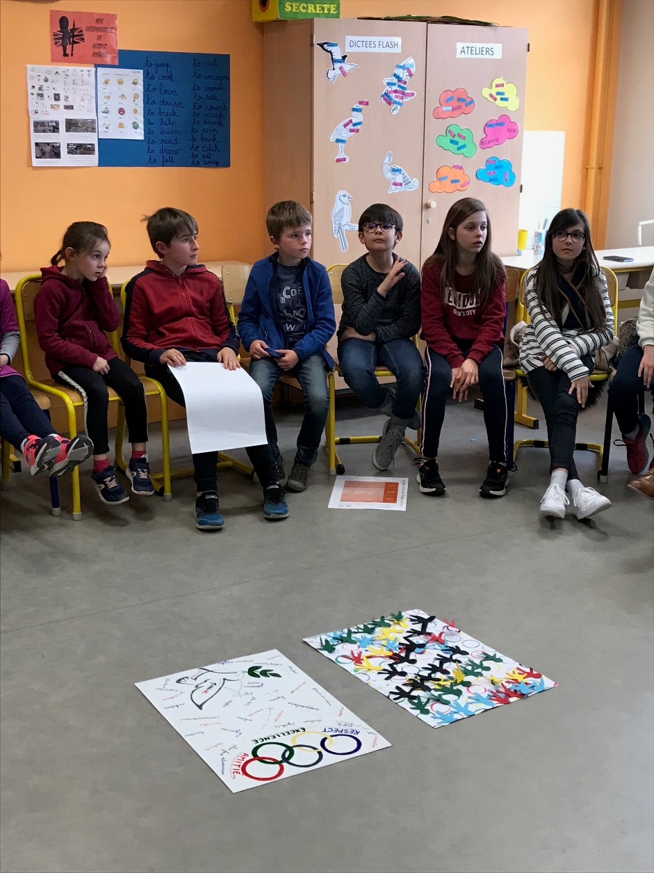
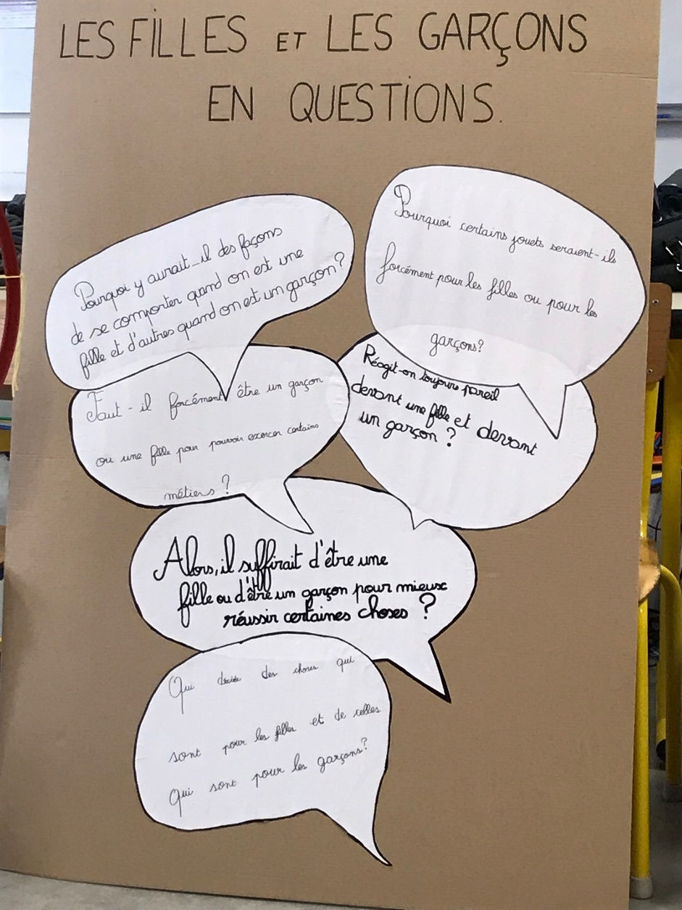
Congrès régional des Pays de la Loire

Slide 9
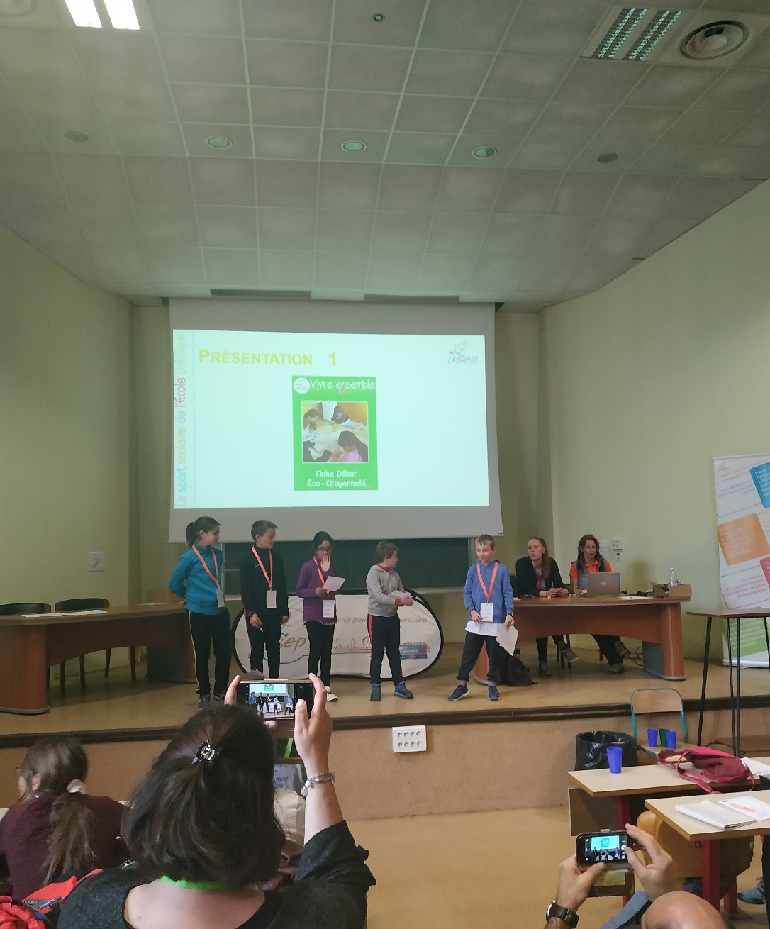
Congrès Régional Auvergne Rhône Alpes
Dans l’amphithéâtre de l’UFR STAPS de Lyon 1 se sont succédé les présentations des enfants sur:
L’écocitoyenneté
Le vivre ensemble
L’égalité filles-garçons
L’esprit sportif, respect
Et celles des adultes sur:
Le fonctionnement existant de l’USEP et les nouvelles idées
Le rôle des enseignants
La place des parents
Les différences et points communs entre le sport fédéral/ l’EPS/ l’USEP

Slide 10
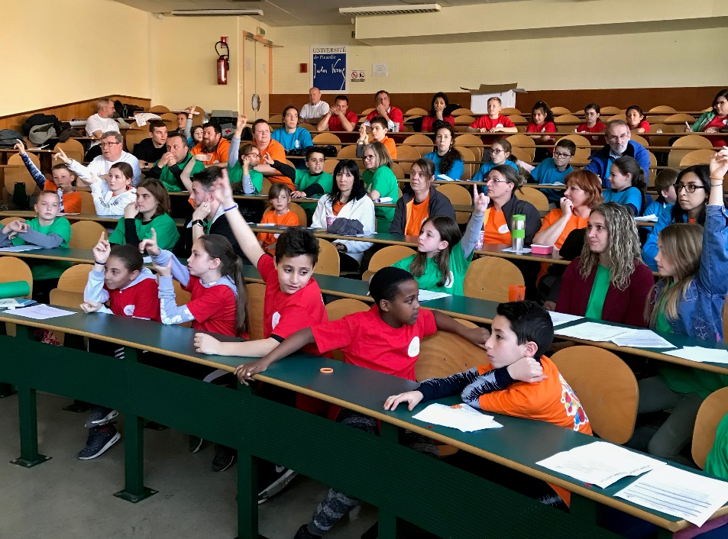
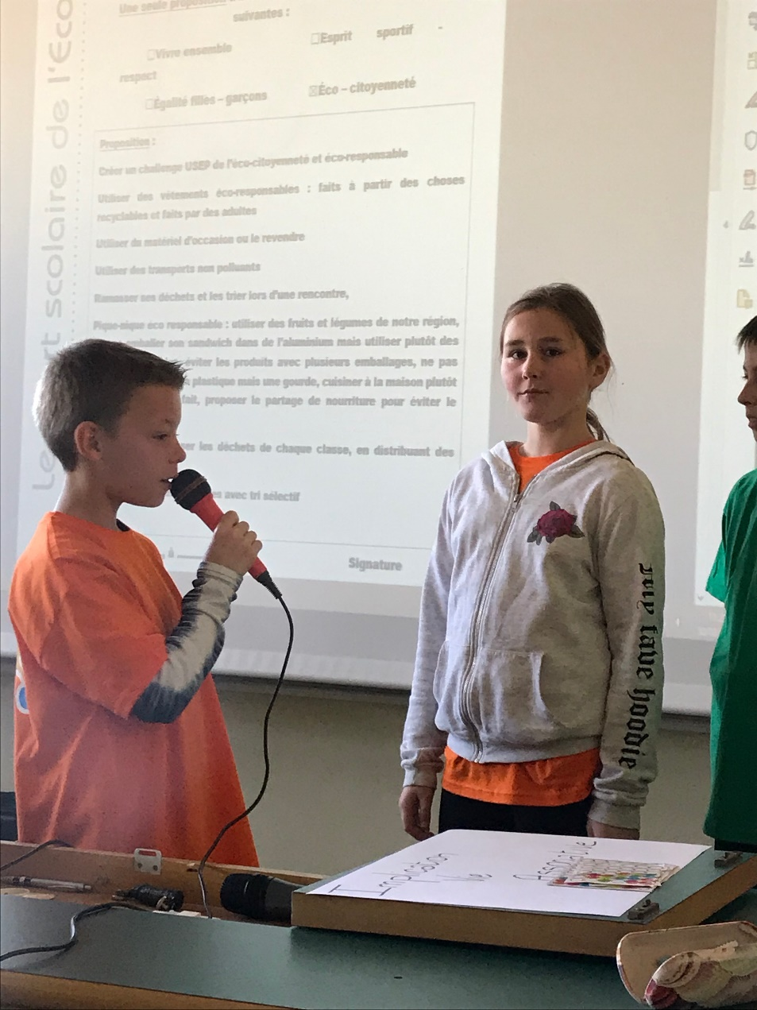
Congrès régional des Enfants des Hauts de France

Slide 11
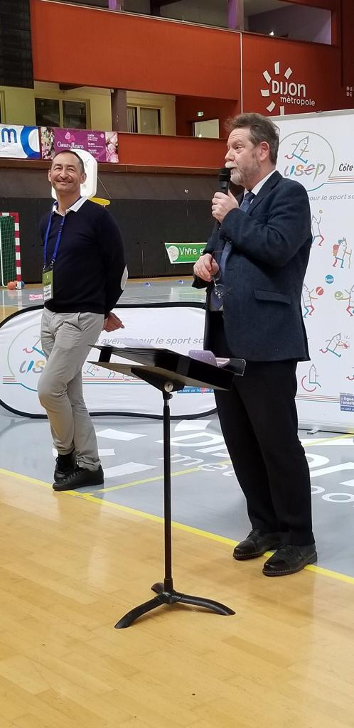
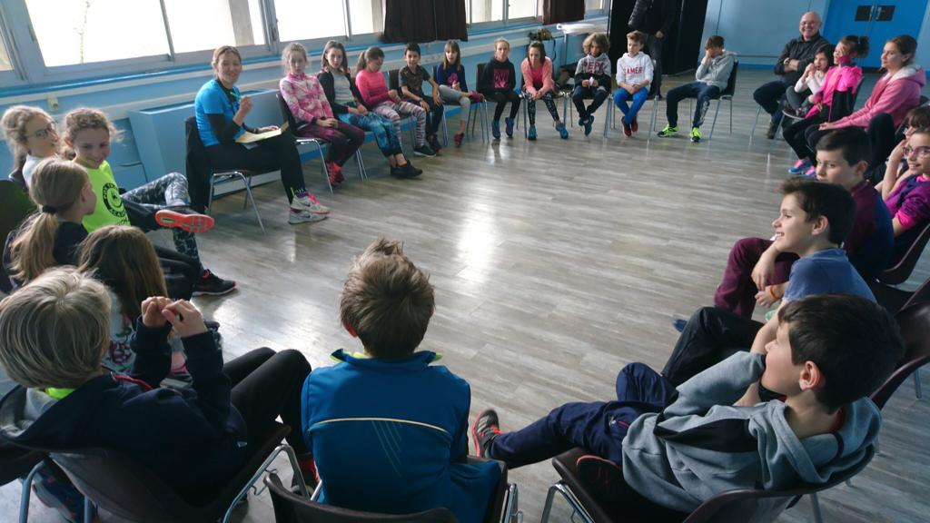
Congrès régional de Bourgogne Franche Comté

Slide 12
